Slide 1
LỚP
ĐẠI SỐ
10
Chương 1: MỆNH ĐỀ - TẬP HỢP
Bài 3. CÁC PHÉP TOÁN TRÊN TẬP HỢP
I
GIAO CỦA HAI TẬP HỢP
II
HỢP CỦA HAI TẬP HỢP
III
HIỆU VÀ PHẦN BÙ CỦA HAI TẬP HỢP

Slide 2
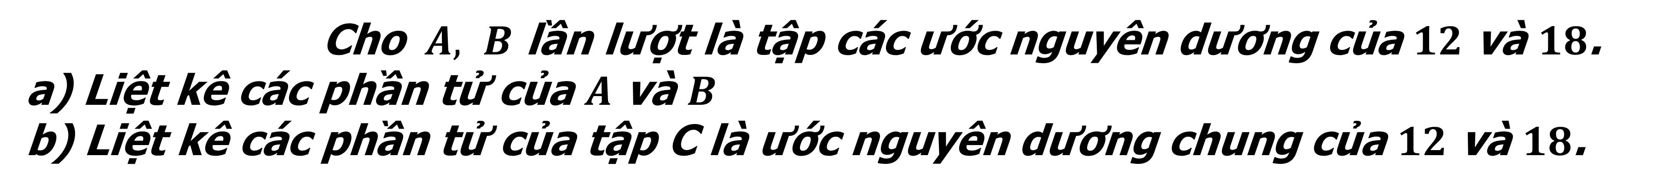
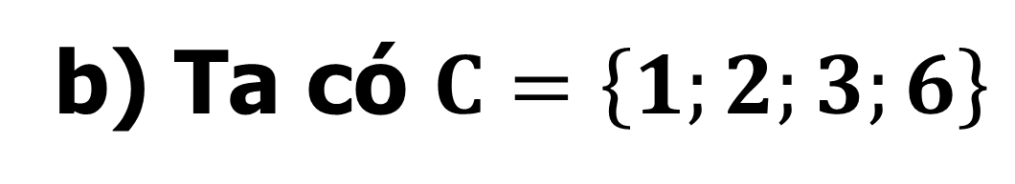
I
GIAO CỦA HAI TẬP HỢP
1
Định nghĩa
Ví dụ mở đầu
Cho $A, B$ lần lượt là tập các ước nguyên dương của $12$ và $18$.
a) Liệt kê các phần tử của $A$ và $B$
b) Liệt kê các phần tử của tập C là ước nguyên dương chung của $12$ và $18$.
Lời giải
a) Ta có A=$\left\{1;2;3;4;6;12\right\}$, $B=\left\{1;2;3;6;9;18\right\}$
b) Ta có $C=\left\{1;2;3;6\right\}$
A
A
A
A
A
A
A
B
B
B
B
B
B
B
Notes:
Note: hiệu ứng xuất hiện…

Slide 3
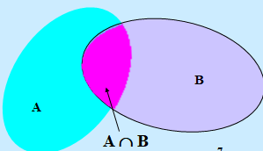
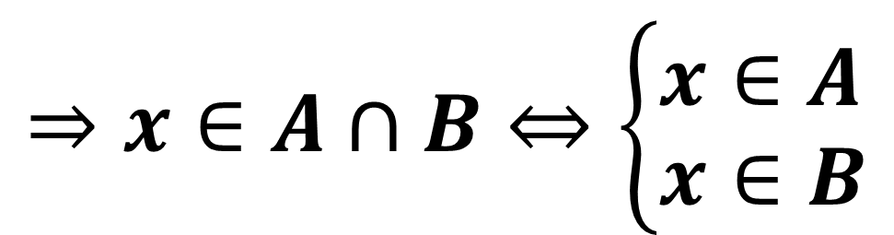
I
GIAO CỦA HAI TẬP HỢP
1
Định nghĩa
Định nghĩa
Tập hợp C gồm các phần tử vừa thuộc A, vừa thuộc B được gọi là giao của A và B.
Kí hiệu: C=A∩B
Biểu đồ ven
Chú ý
Viết khái niệm theo dạng phần tử:
A∩B={x|x∈A và x∈B}
$$⇒x∈A∩B⇔\left\{\begin{aligned}&x∈A \\ &x∈B\end{aligned}\right.$$
Notes:
Note: hiệu ứng xuất hiện…

Slide 4
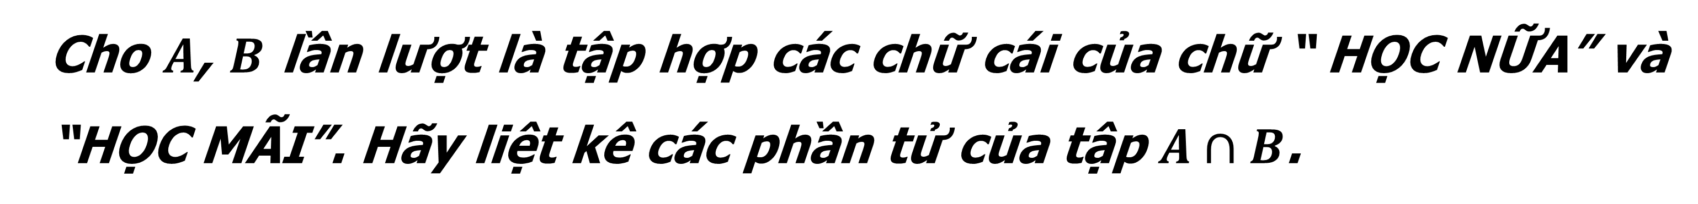
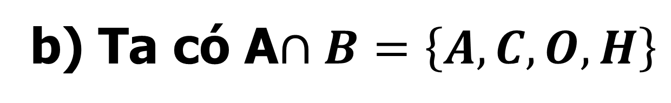
I
GIAO CỦA HAI TẬP HỢP
2
Ví dụ
Ví dụ 1
Cho $A$, $B$ lần lượt là tập hợp các chữ cái của chữ “ HỌC NỮA” và “HỌC MÃI”. Hãy liệt kê các phần tử của tập $A∩B$.
Lời giải
a) Ta có A=$\left\{A,C,H,N, O,Ư\right\}$, $B=\left\{A, C, H, M, O, I\right\}$
b) Ta có A$∩B=\left\{A,C,O,H\right\}$
A
A
A
A
A
A
A
B
B
B
B
B
B
B
Notes:
Note: hiệu ứng xuất hiện…

Slide 5
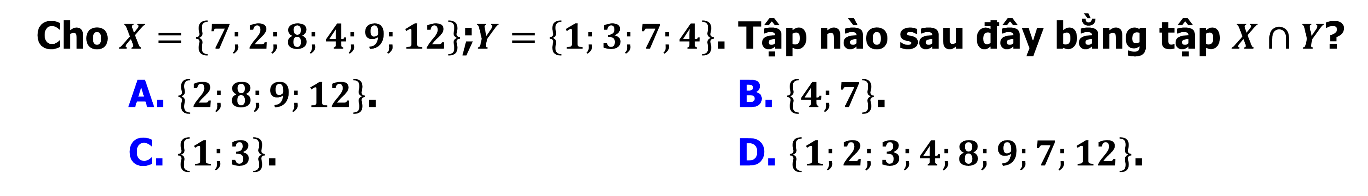
I
GIAO CỦA HAI TẬP HỢP
2
Ví dụ
Ví dụ 2
Cho $X=\left\{7;2;8;4;9;12\right\}$;$Y=\left\{1;3;7;4\right\}$. Tập nào sau đây bằng tập $X∩Y$?
A. $\left\{2;8;9;12\right\}$. B. $\left\{4;7\right\}$.
C. $\left\{1;3\right\}$. D. $\left\{1;2;3;4;8;9;7;12\right\}$.
B
A
A
A
A
A
A
A
B
B
B
B
B
B
B
Notes:
Note: hiệu ứng xuất hiện…

Slide 6
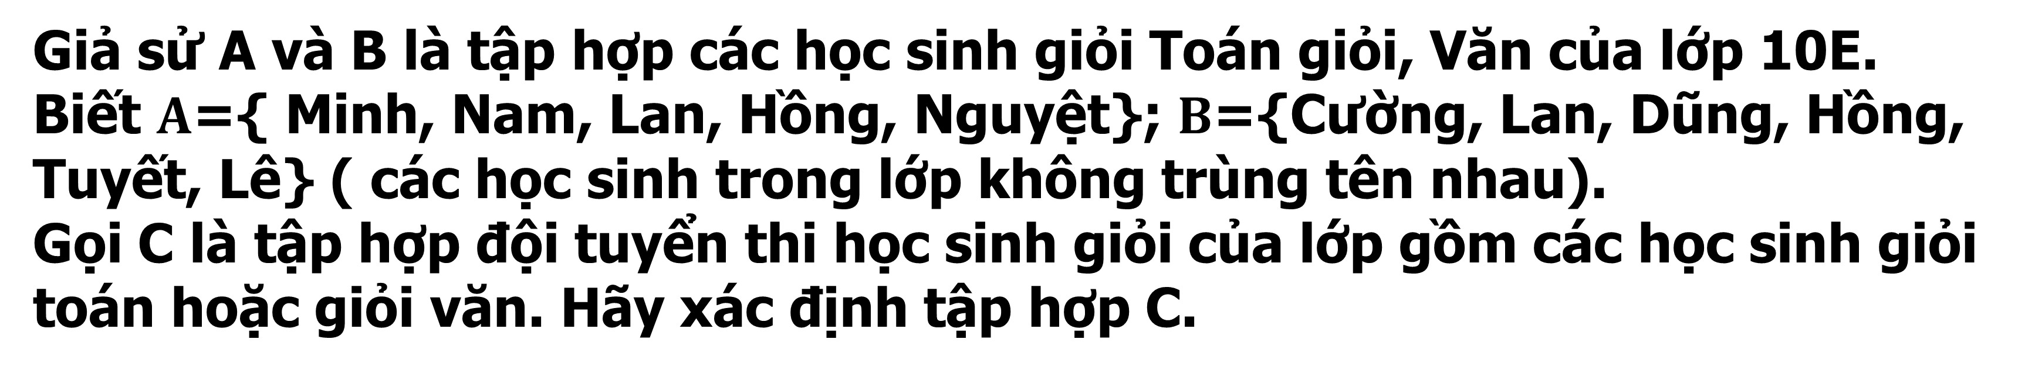
Ta có
={Minh, Nam, Lan, Hồng, Nguyệt, Cường, Dũng, Tuyết, Lê}
II
HỢP CỦA HAI TẬP HỢP
1
Định nghĩa
Ví dụ mở đầu
Giả sử A và B là tập hợp các học sinh giỏi Toán giỏi, Văn của lớp 10E.
Biết $A$={ Minh, Nam, Lan, Hồng, Nguyệt}; $B$={Cường, Lan, Dũng, Hồng, Tuyết, Lê} ( các học sinh trong lớp không trùng tên nhau).
Gọi C là tập hợp đội tuyển thi học sinh giỏi của lớp gồm các học sinh giỏi toán hoặc giỏi văn. Hãy xác định tập hợp C.
Bài giải
Ta có C={Minh, Nam, Lan, Hồng, Nguyệt, Cường, Dũng, Tuyết, Lê}
A
A
A
A
A
A
A
B
B
B
B
B
B
B
Notes:
Note: hiệu ứng xuất hiện…

Slide 7
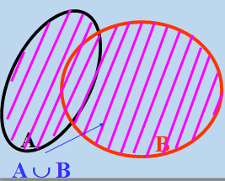
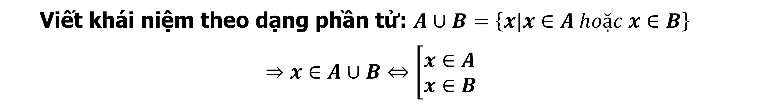
II
HỢP CỦA HAI TẬP HỢP
1
Định nghĩa
Định nghĩa
Tập hợp C gồm các phần tử thuộc A hoặc thuộc B được gọi là hợp của A và B. Kí hiệu: $C=A∪B$
Chú ý
Viết khái niệm theo dạng phần tử: $A∪B=\left\{x|x∈A hoặc x∈B\right\}$
$$⇒x∈A∪B⇔\left[\begin{aligned}&x∈A \\ &x∈B\end{aligned}\right.$$
Biểu đồ ven
Notes:
Note: hiệu ứng xuất hiện…

Slide 8
II
HỢP CỦA HAI TẬP HỢP
2
Ví dụ
Ví dụ 1
Cho $A=\left\{1;2;4;6\right\},B=\left\{2;3;5;6;7\right\}$. Tìm $A∪B$.
Bài giải
Ta có $A∪B=\left\{1;2;3;4;5;6;7\right\}$
A
A
A
A
A
A
A
B
B
B
B
B
B
B
Notes:
Note: hiệu ứng xuất hiện…

Slide 9
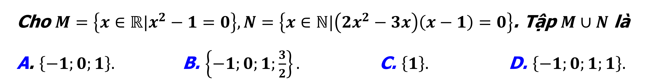
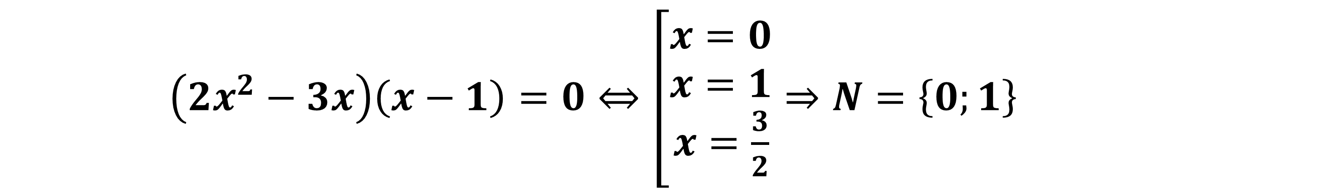
II
HỢP CỦA HAI TẬP HỢP
2
Ví dụ
Ví dụ 2
Cho $M=\left\{x∈ℝ|x^{2}−1=0\right\},N=\left\{x∈ℕ|\left(2x^{2}−3x\right)\left(x−1\right)=0\right\}$. Tập $M∪N$ là
A. $\left\{−1;0;1\right\}.$ B. $\left\{−1;0;1;\frac{3}{2}\right\}.$ C. $\left\{1\right\}.$ D. $\left\{−1;0;1;1\right\}.$
A
Bài giải
Ta có $x^{2}−1=0⇔x=±1$. $⇒M=\left\{−1;1\right\}$
$\left({2x}^{2}−3x\right)\left(x−1\right)=0⇔\left[\begin{aligned}x=0 \\ x=1 \\ x=\frac{3}{2}\end{aligned}\right.⇒N=\left\{0;1\right\}$
$⇒M∪N=\left\{−1;0;1\right\}$. Chọn A.
Notes:
Note: hiệu ứng xuất hiện…

Slide 10
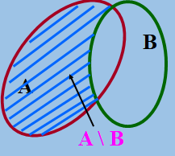

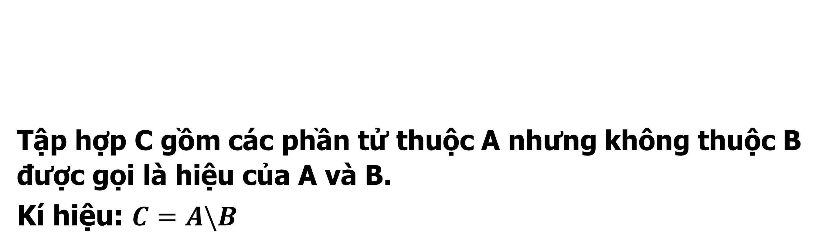
III
HIỆU VÀ PHẦN BÙ CỦA HAI TẬP HỢP
Tập hợp C gồm các phần tử thuộc A nhưng không thuộc B được gọi là hiệu của A và B.
Kí hiệu: $C=A\backslash B$
1
Định nghĩa
Định nghĩa
Notes:
Note: hiệu ứng xuất hiện…

Slide 11
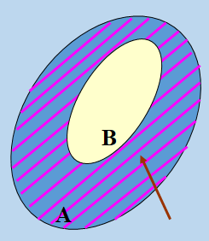
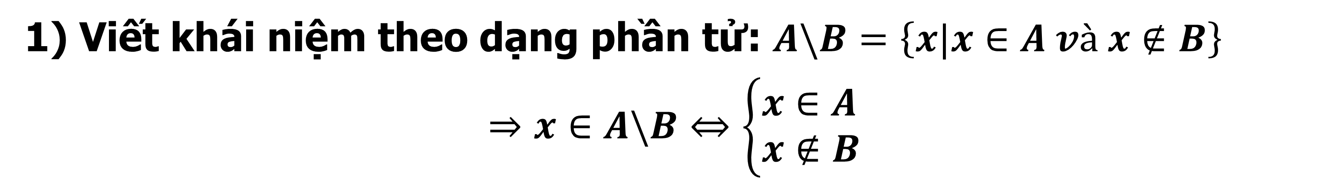
Chú ý
1) Viết khái niệm theo dạng phần tử: $A\backslash B=\left\{x|x∈A và x∉B\right\}$
$$⇒x∈A\backslash B⇔\left\{\begin{aligned}&x∈A \\ &x∉B\end{aligned}\right.$$
2) Nếu $B⊂A$ thì $A\backslash B$ gọi là phần bù của B trong A, kí hiệu $C_{A}B$.
Biểu đồ ven

Slide 12
III
HIỆU VÀ PHẦN BÙ CỦA HAI TẬP HỢP
2
Ví dụ
Ví dụ 1
Cho $A=\left\{1;2;4;6\right\},B=\left\{2;3;5;6;7\right\}$. Tìm $A\backslash B$.
Bài giải
Ta có $A\backslash B=\left\{1;4\right\}$
A
A
A
A
A
A
A
B
B
B
B
B
B
B
Notes:
Note: hiệu ứng xuất hiện…

Slide 13
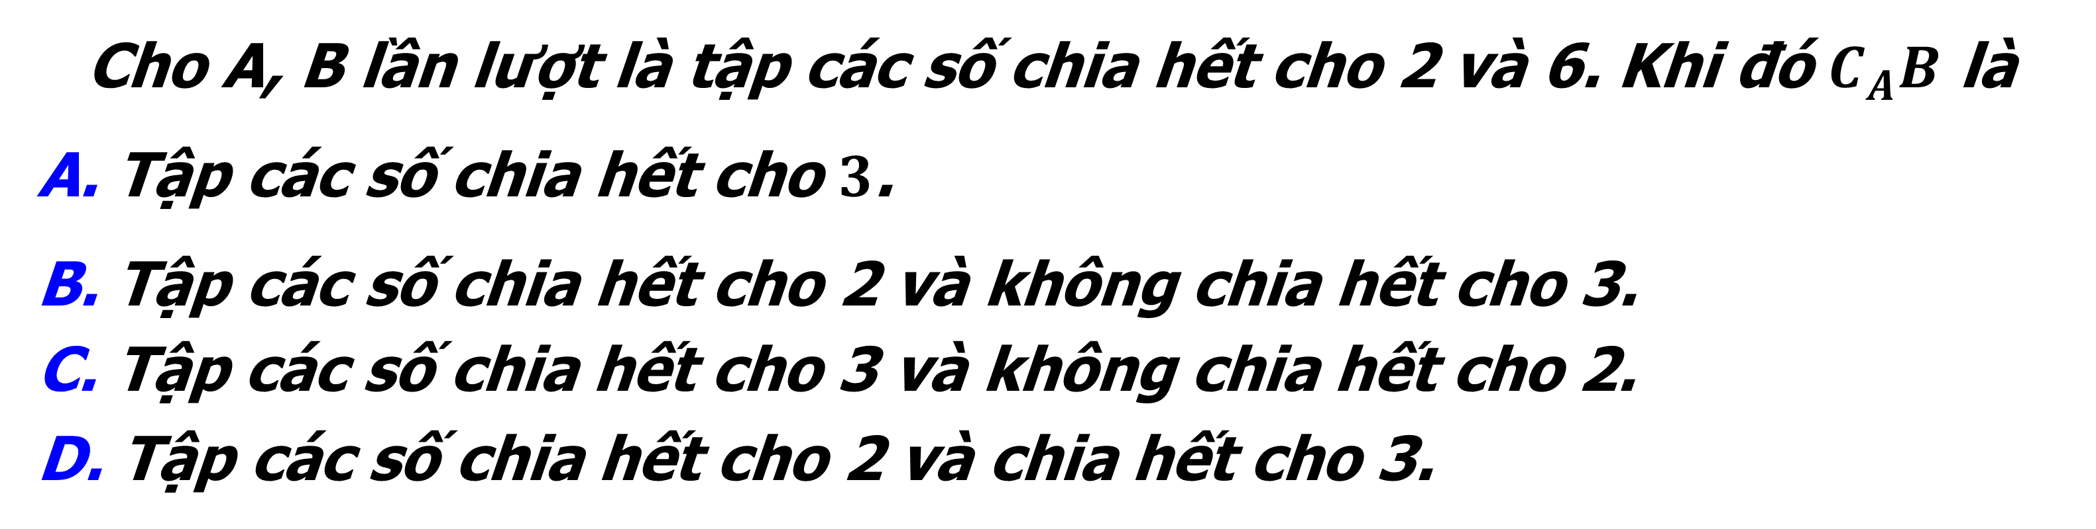
III
HIỆU VÀ PHẦN BÙ CỦA HAI TẬP HỢP
2
Ví dụ
Ví dụ 2
Cho A, B lần lượt là tập các số chia hết cho 2 và 6. Khi đó $C_{A}B$ là
A. Tập các số chia hết cho $3$.
B. Tập các số chia hết cho 2 và không chia hết cho 3.
C. Tập các số chia hết cho 3 và không chia hết cho 2.
D. Tập các số chia hết cho 2 và chia hết cho 3.
B.
A
A
A
A
A
A
A
B
B
B
B
B
B
B
Notes:
Note: hiệu ứng xuất hiện…

Slide 14
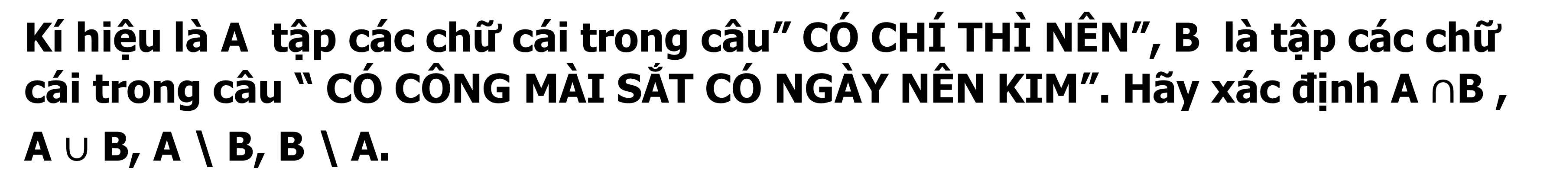
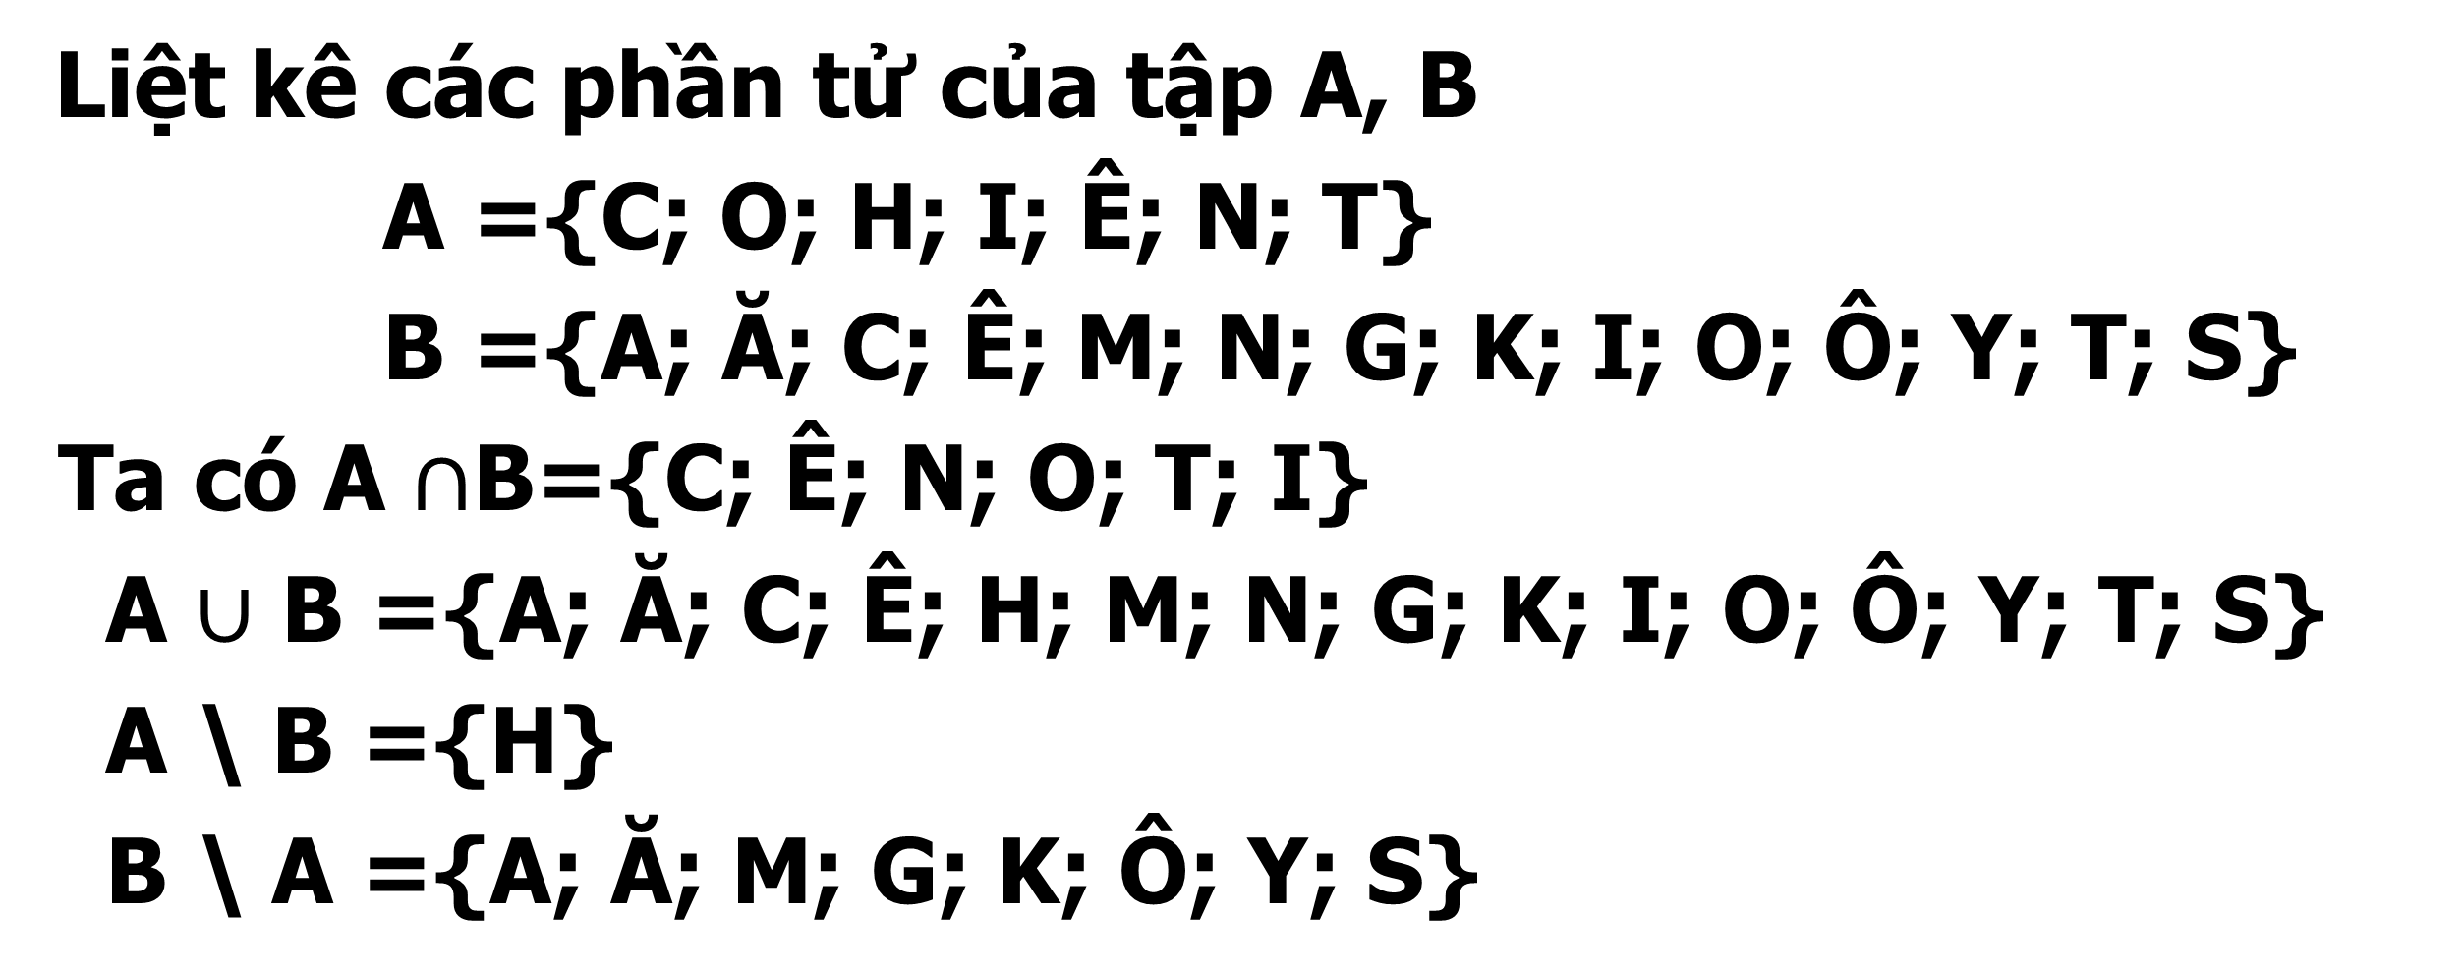
BÀI TẬP SÁCH GIÁO KHOA
Bài tập 1(SGK/15)
Kí hiệu là A tập các chữ cái trong câu” CÓ CHÍ THÌ NÊN”, B là tập các chữ cái trong câu “ CÓ CÔNG MÀI SẮT CÓ NGÀY NÊN KIM”. Hãy xác định A $∩$B ,
A $∪$ B, A \ B, B \ A.
Bài giải
Liệt kê các phần tử của tập A, B
A ={C; O; H; I; Ê; N; T}
B ={A; Ă; C; Ê; M; N; G; K; I; O; Ô; Y; T; S}
Ta có A $∩$B={C; Ê; N; O; T; I}
A $∪$ B ={A; Ă; C; Ê; H; M; N; G; K; I; O; Ô; Y; T; S}
A \ B ={H}
B \ A ={A; Ă; M; G; K; Ô; Y; S}

Slide 15
BÀI TẬP SÁCH GIÁO KHOA
Bài tập 3(SGK/15)
Trong số 45 học sinh lớp 10A có 15 bạn được xếp vào loại học lực giỏi, 20 bạn được xếp loại hạnh kiểm tốt, trong đó có 10 bạn vừa học lực giỏi, vừa có hạnh kiểm tốt. Hỏi
a) Lớp 10A có bao nhiêu bạn được khen thưởng, biết rằng muốn được khen thưởng bạn đó phải học lực giỏi hoặc có hạnh kiểm tốt?
b) Lớp 10A có bao nhiêu bạn chưa được xếp loại học lực giỏi và chưa có hạnh kiểm tốt?
Bài giải
Số bạn được khen thưởng là 15 + 20 – 10 =25
Số học sinh chưa được xếp học lực giỏi và chưa được xếp hạnh kiểm tốt là 45 – 25 = 20

Slide 16
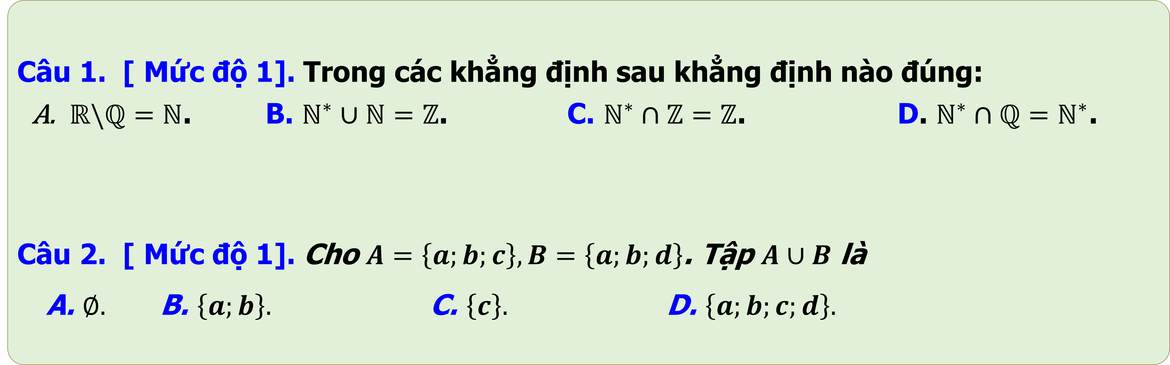
Câu 1. [ Mức độ 1]. Trong các khẳng định sau khẳng định nào đúng:
A.
. B.
. C.
. D.
.
BÀI TẬP VỀ TRẮC NGHIỆM
Câu 1. [ Mức độ 1]. Trong các khẳng định sau khẳng định nào đúng:
$ℝ\backslash ℚ=ℕ$. B. $ℕ^{∗}∪ℕ=ℤ$. C. $ℕ^{∗}∩ℤ=ℤ$. D. $ℕ^{∗}∩ℚ=ℕ^{∗}$.
Câu 2. [ Mức độ 1]. Cho $A=\left\{a;b;c\right\},B=\left\{a;b;d\right\}$. Tập $A∪B$ là
A. $∅.$ B. $\left\{a;b\right\}.$ C. $\left\{c\right\}.$ D. $\left\{a;b;c;d\right\}.$
D
D

Slide 17
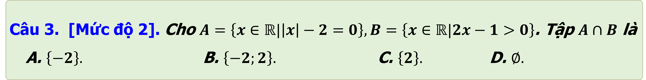
BÀI TẬP VỀ TRẮC NGHIỆM
Câu 3. [Mức độ 2]. Cho $A=\left\{x∈ℝ|\left|x\right|−2=0\right\},B=\left\{x∈ℝ|2x−1>0\right\}$. Tập $A∩B$ là
A. $\left\{−2\right\}.$ B. $\left\{−2;2\right\}.$ C. $\left\{2\right\}.$ D. $∅.$
C.
Bài giải
Chọn C.
Ta có $A=\left\{−2;2\right\}$, dễ thấy có 2 thoả mãn $2x−1>0$. Nên ta có $A∩B=\left\{2\right\}$

Slide 18
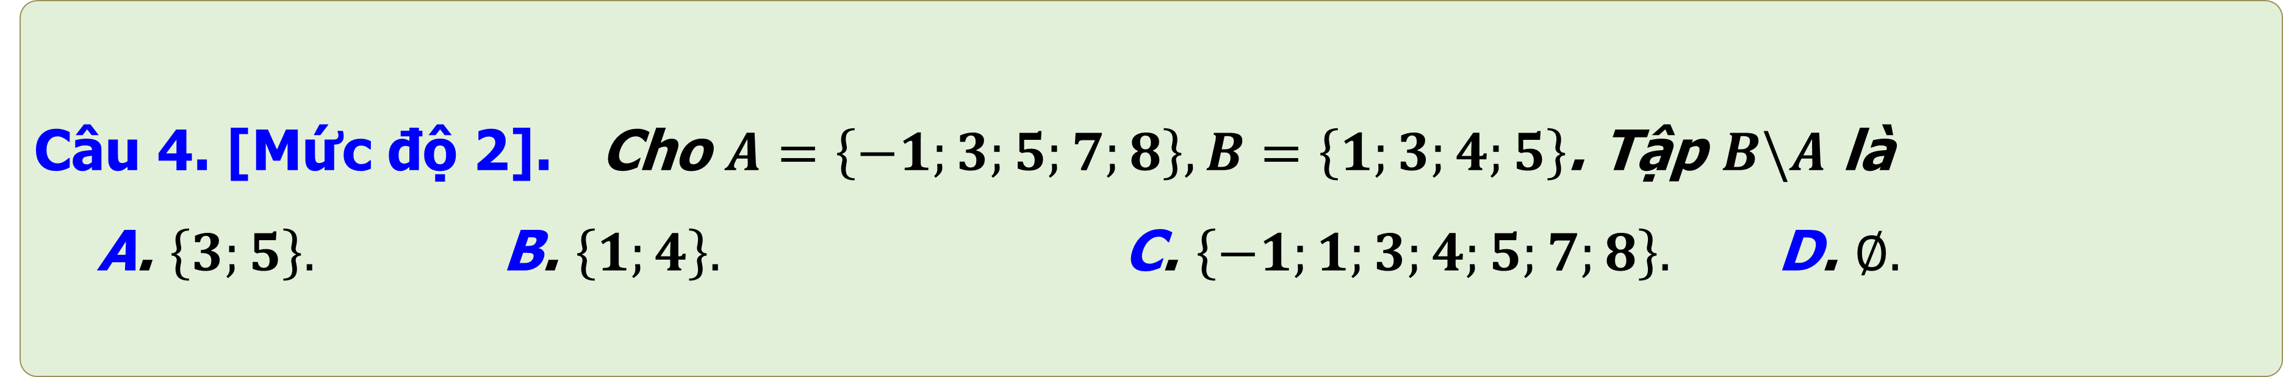
BÀI TẬP VỀ TRẮC NGHIỆM
Câu 4. [Mức độ 2]. Cho $A=\left\{−1;3;5;7;8\right\},B=\left\{1;3;4;5\right\}$. Tập $B\backslash A$ là
A. $\left\{3;5\right\}.$ B. $\left\{1;4\right\}.$ C. $\left\{−1;1;3;4;5;7;8\right\}.$ D. $∅.$
B.

Slide 19
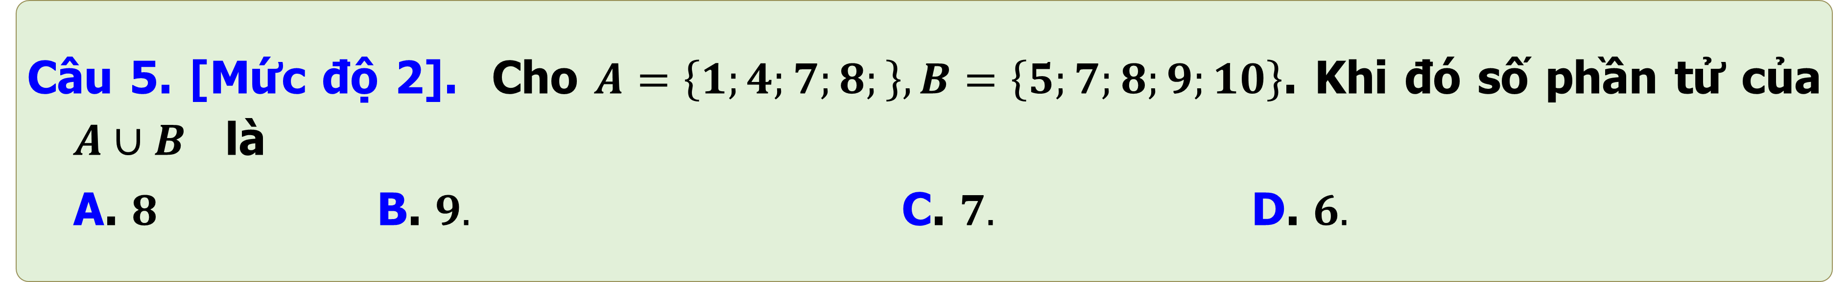
BÀI TẬP VỀ TRẮC NGHIỆM
Câu 5. [Mức độ 2]. Cho $A=\left\{1;4;7;8;\right\},B=\left\{5;7;8;9;10\right\}$. Khi đó số phần tử của $A∪B$ là
A. $8$ B. $9.$ C. $7.$ D. $6.$
C.
Bài giải
Chọn C.
Có $A∪B=\left\{1;4;5;7;8;9;10\right\}$. Do đó số phần tử của $A∪B$ là 7.

Slide 20
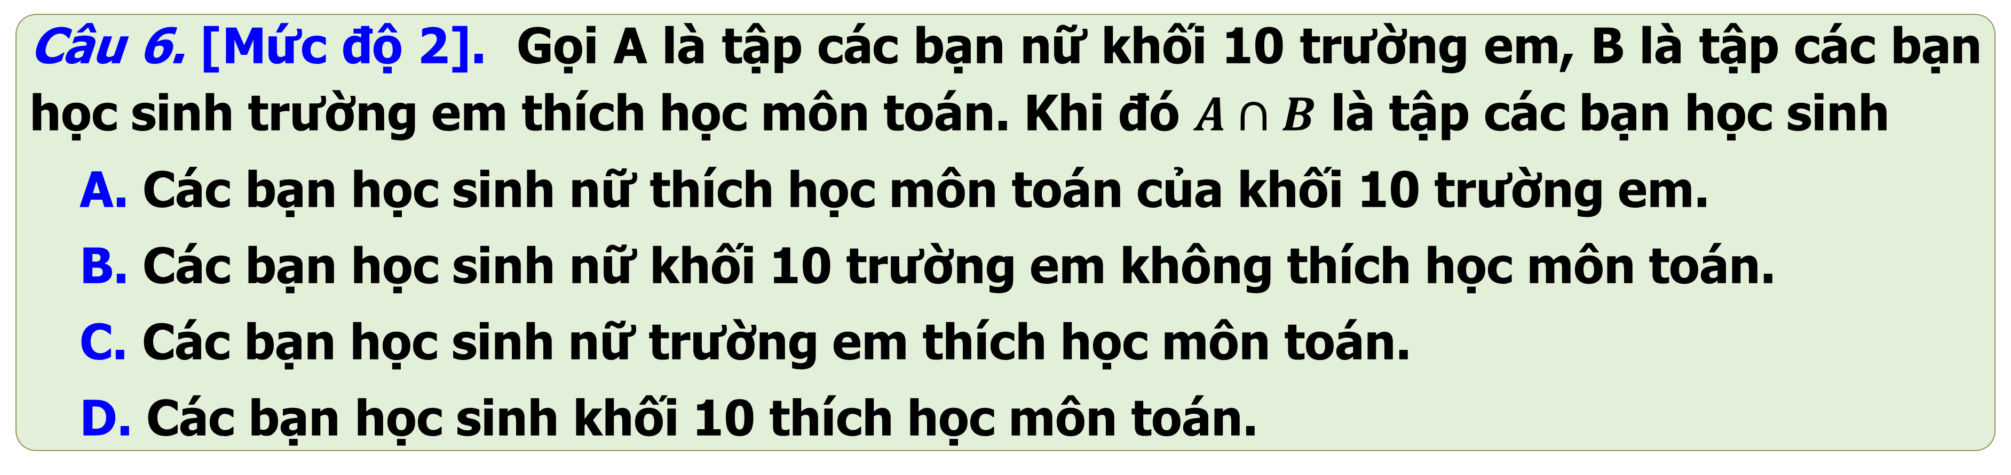
BÀI TẬP VỀ TRẮC NGHIỆM
Câu 6. [Mức độ 2]. Gọi A là tập các bạn nữ khối 10 trường em, B là tập các bạn học sinh trường em thích học môn toán. Khi đó $A∩B$ là tập các bạn học sinh
A. Các bạn học sinh nữ thích học môn toán của khối 10 trường em.
B. Các bạn học sinh nữ khối 10 trường em không thích học môn toán.
C. Các bạn học sinh nữ trường em thích học môn toán.
D. Các bạn học sinh khối 10 thích học môn toán.
A.
Bài giải
Chọn A.

Slide 21
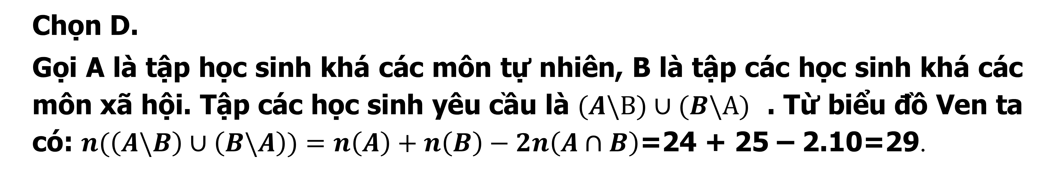
BÀI TẬP VỀ TRẮC NGHIỆM
Câu 7. [Mức độ 3]. Một lớp học có 25 học sinh học khá các môn tự nhiên, 24 học sinh học khá các môn xã hội, 10 học sinh học khá cả môn tự nhiên lẫn môn xã hội. Hỏi lớp có bao nhiêu học sinh chỉ khá đúng một nhóm môn (tự nhiên hoặc xã hội).
A. 26. B. 36. C. 39. D. 29.
D
Bài giải
Chọn D.
Gọi A là tập học sinh khá các môn tự nhiên, B là tập các học sinh khá các môn xã hội. Tập các học sinh yêu cầu là $(A\backslash B)∪(B\backslash A)$ . Từ biểu đồ Ven ta có: $n(\left(A\backslash B\right)∪\left(B\backslash A\right))=n\left(A\right)+n\left(B\right)−2n\left(A∩B\right)$=24 + 25 – 2.10=29.

Slide 22
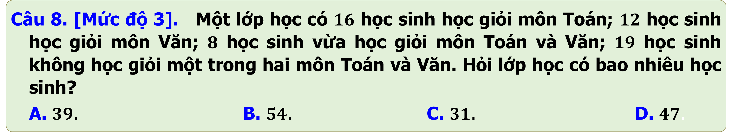

BÀI TẬP VỀ TRẮC NGHIỆM
Câu 8. [Mức độ 3]. Một lớp học có $16$ học sinh học giỏi môn Toán; $12$ học sinh học giỏi môn Văn; $8$ học sinh vừa học giỏi môn Toán và Văn; $19$ học sinh không học giỏi một trong hai môn Toán và Văn. Hỏi lớp học có bao nhiêu học sinh?
A. $39$. B. $54$. C. $31$. D. $47$.
A
Bài giải
Lời giải
Chọn A
Đáp án A Đúng vì $\left(16+12+19\right)−8=39$.

